Slide 1

Chào tất cả mọi người ! Em là
Đinh Khắc Huy
Rất vui vì được trình bày với mọi người về sản phẩm của mình !

Slide 2
- Em tên là Đinh Khắc Huy
- Sinh ngày : 15-1-2007 (16 tuổi)
- Sở thích : Chơi game , ngủ , học lập trình
Giới thiệu về bản thân
Em là học sinh lớp JSB-03 , hiện đang theo học trường THPT Phạm Ngũ Lão.

Slide 3
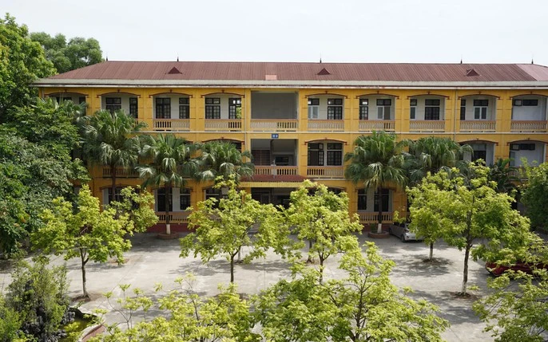
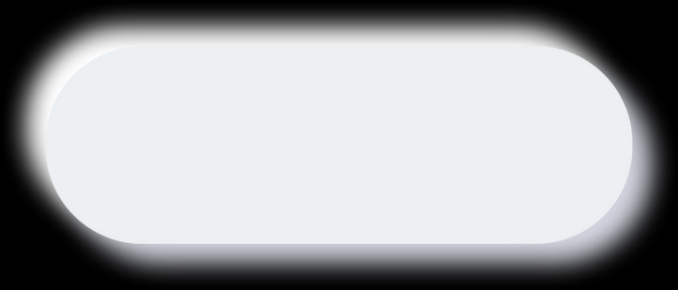
Chủ đề lựa chọn
Trang web về Trường THPT Phạm Ngũ Lão

Slide 4
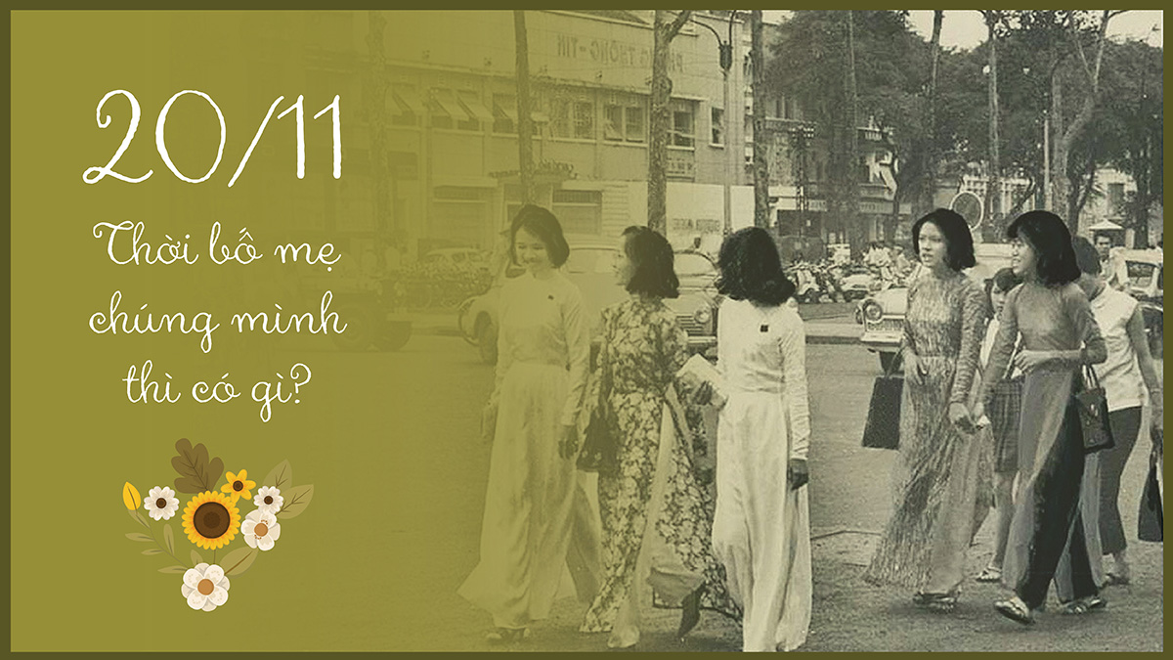
Nguồn gốc ý tưởng
Do thầy Dương thông báo về bài cuối khóa
khá sát với ngày tổ chức kỉ niệm 50 năm
thành lập trưởng nên em liền nảy ra ý tưởng làm một trang web về trường để tri ân các thầy cô giáo.
Lợi ích của trang web
Ngoài để tri ân các thầy cô giáo , trang web còn để lan truyền rộng rãi đến mọi người những hình ảnh đẹp , phong trào và sự kiện của trường nhằm mục đích quảng bá rộng rãi tên tuổi của trường

Slide 5




Ngôn ngữ lập trình được sử dụng
Ứng dụng sử dụng

Slide 6

Quá trình thực hiện
Danh sách việc làm trong các tuần
Tuần 1
Tuần 2
Tuần 3
Nghĩ ý tưởng
Tiếp tục thiết kế giao diện
Gặp nhiều trục trặc
Tìm nội dung và thiết kế giao diện
Bắt đầu sử dụng ngôn ngữ Javascript hoàn thiện bài
Nhờ thầy giáo giúp đỡ sửa lỗi và tiếp tục làm bài hoàn chỉnh

Slide 7
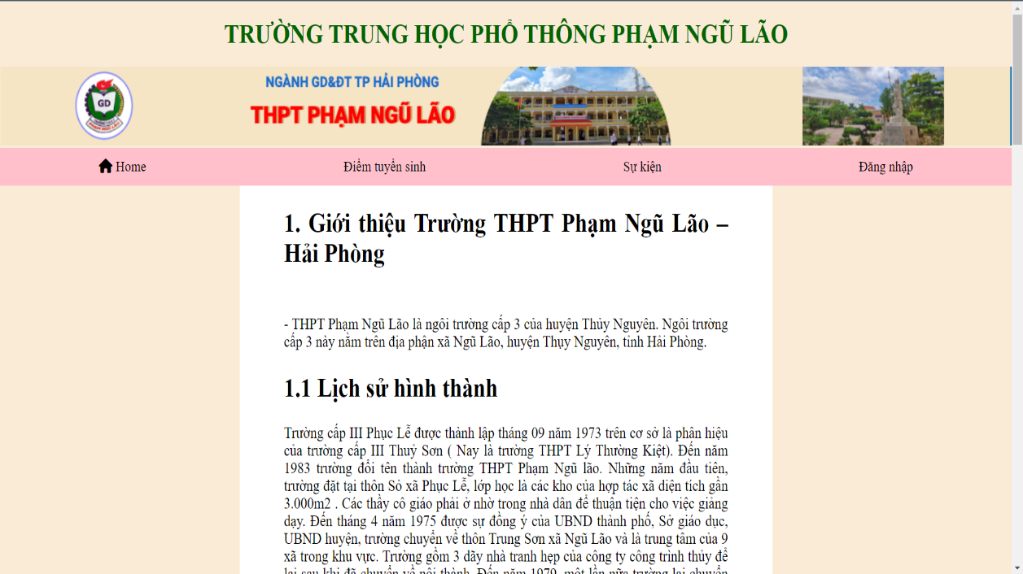
Một số nội dung về trang web
Trang web bao gồm các nội dung về :
Lịch sử thành lập trường
Cơ sở vật chất
Điểm tuyển sinh
4. Sự kiện lớn của trường
5. Đánh giá về trường

Slide 8
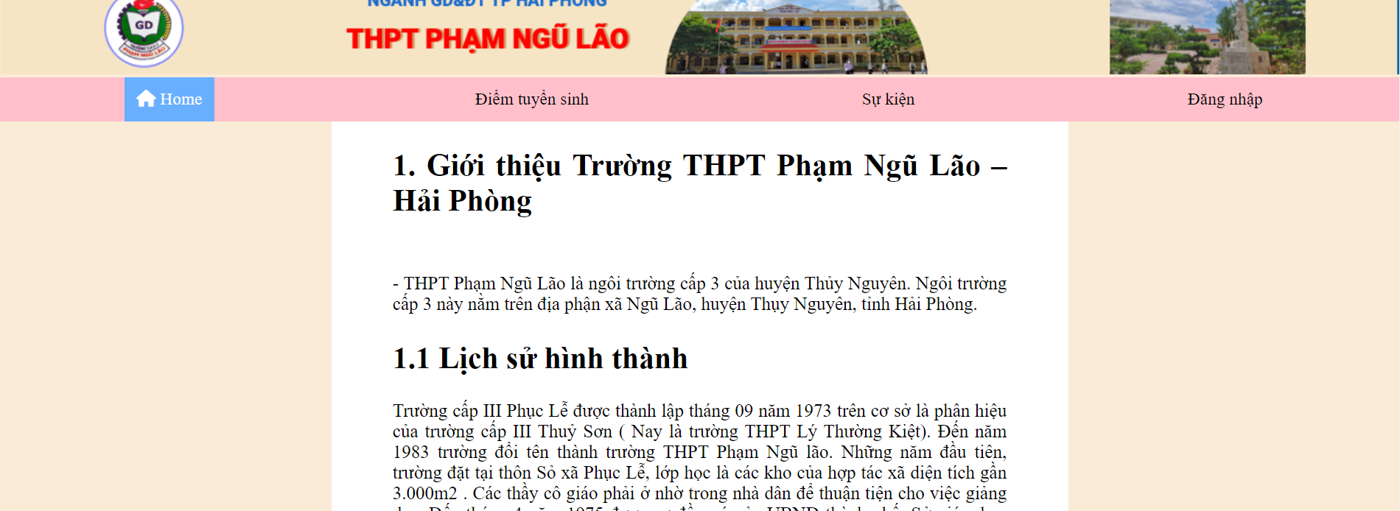
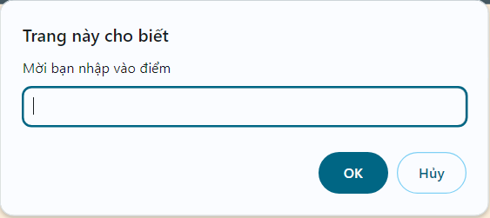
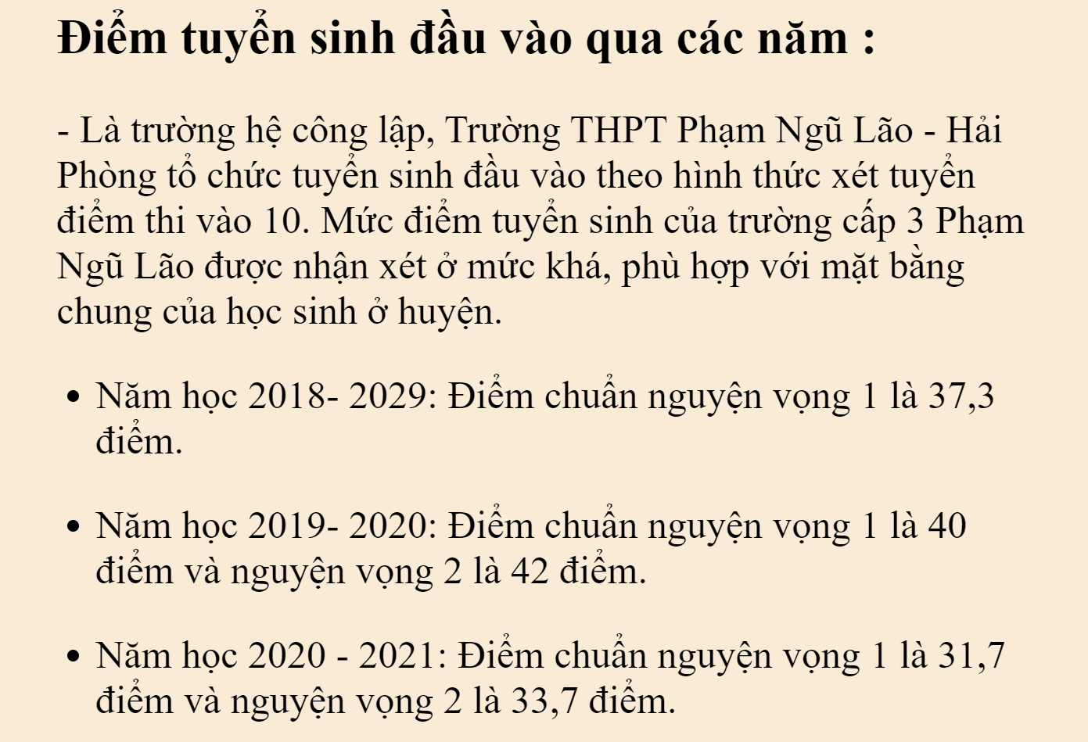
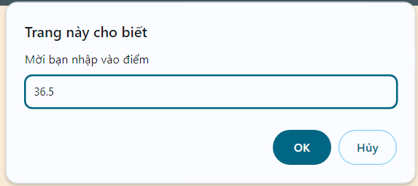
Thanh menu

Slide 9
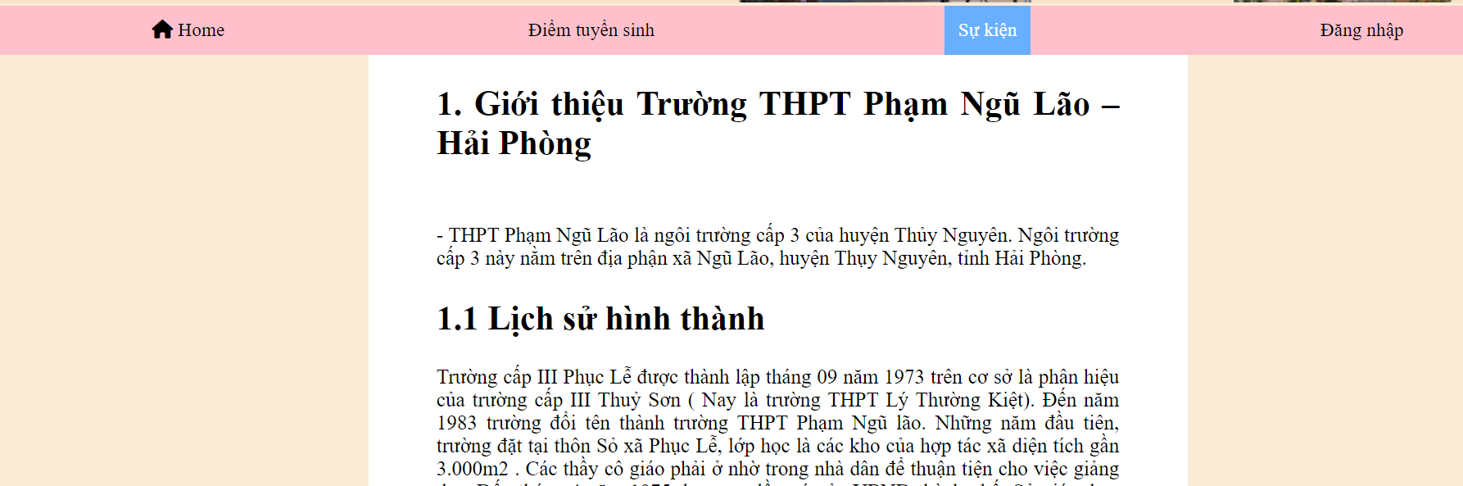
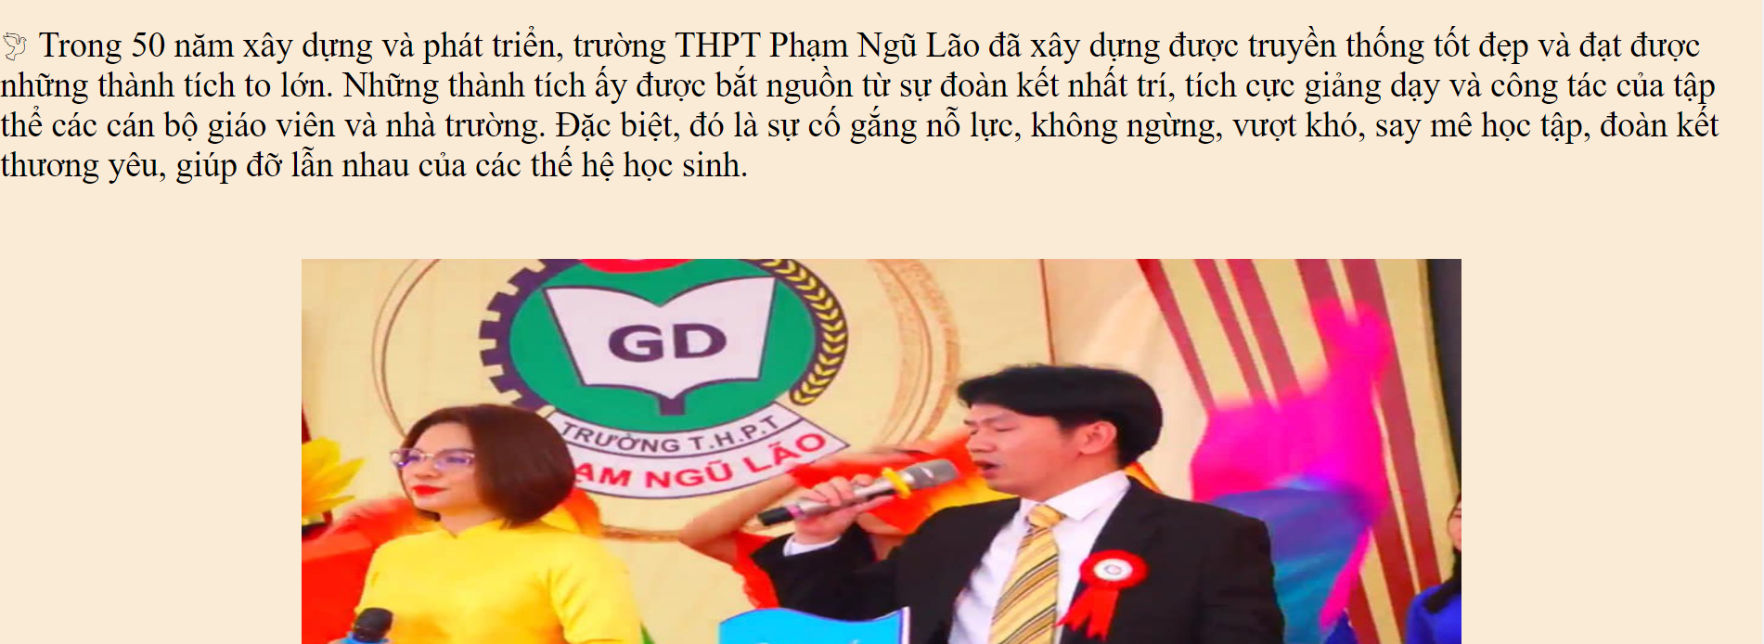
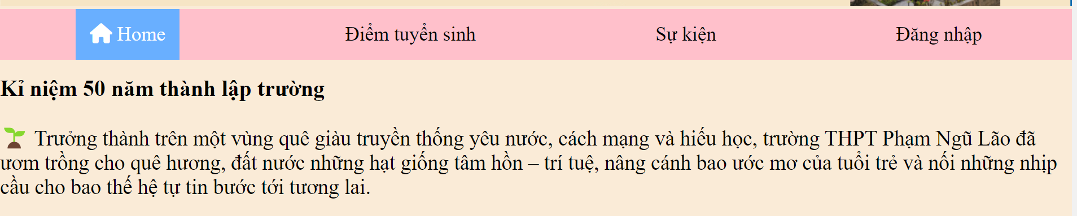
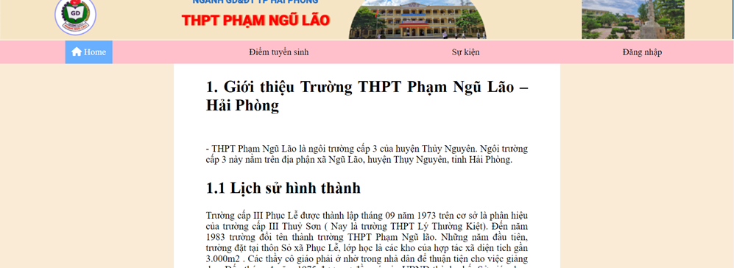
Thanh menu

Slide 10
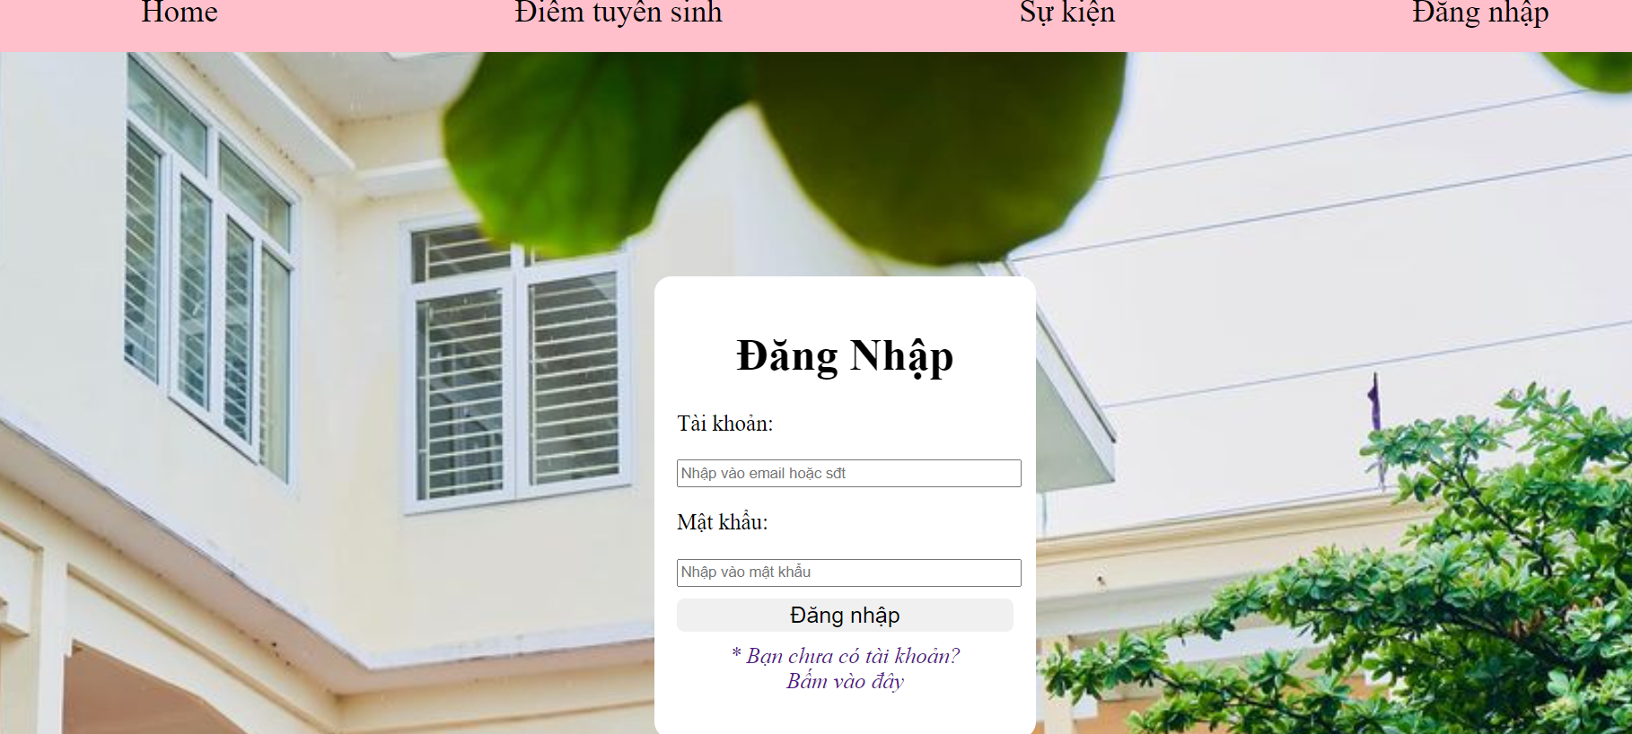
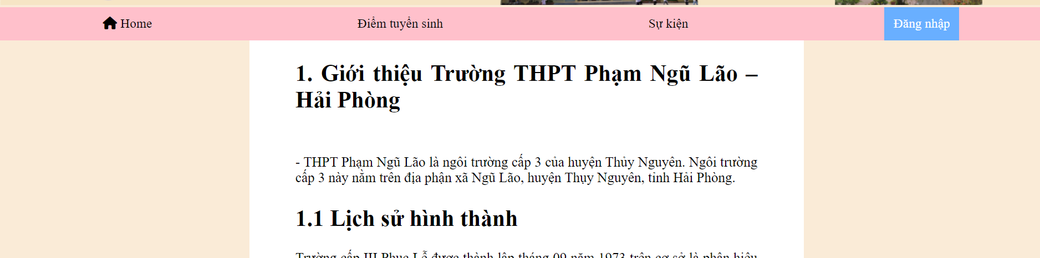
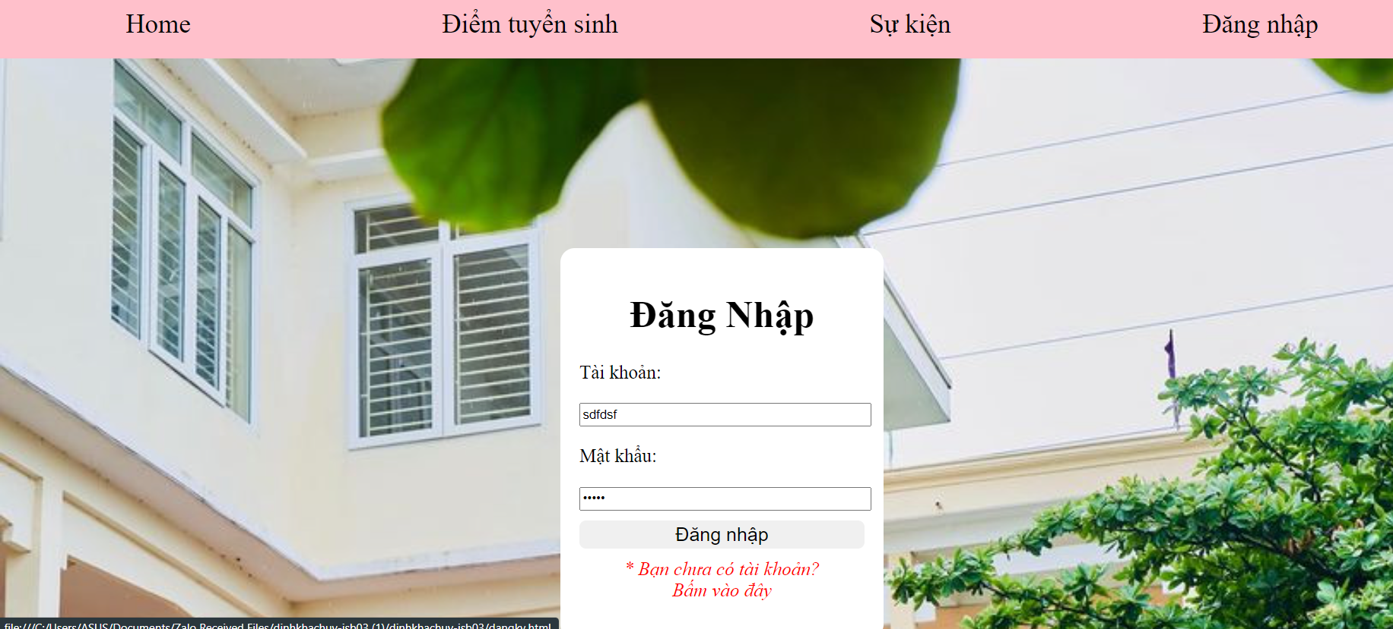
Thanh menu
- Phần đăng nhập này giúp ta đăng nhập thông tin tài khoản.
- Nếu chưa nhập thông tin trang sẽ hiển thị thông báo là chưa nhập thông tin.
- Nếu đã nhập thông tin thì trang sẽ hiển thị lên thông tin tài khoản.
- Nếu chưa có tài khoản bấm vào dòng chữ bên dưới nút đăng nhập sẽ đưa ta đến trang đăng kí

Slide 11
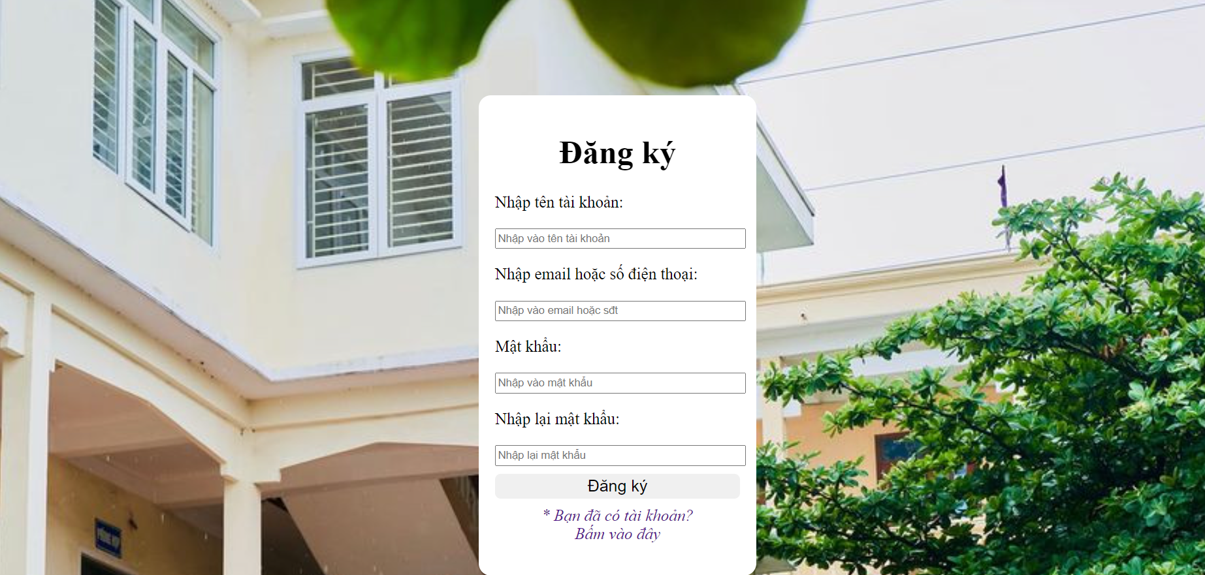

Slide 12
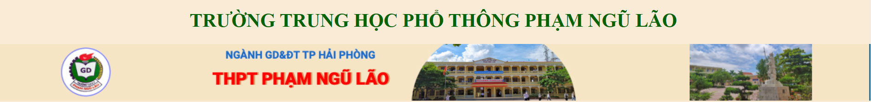
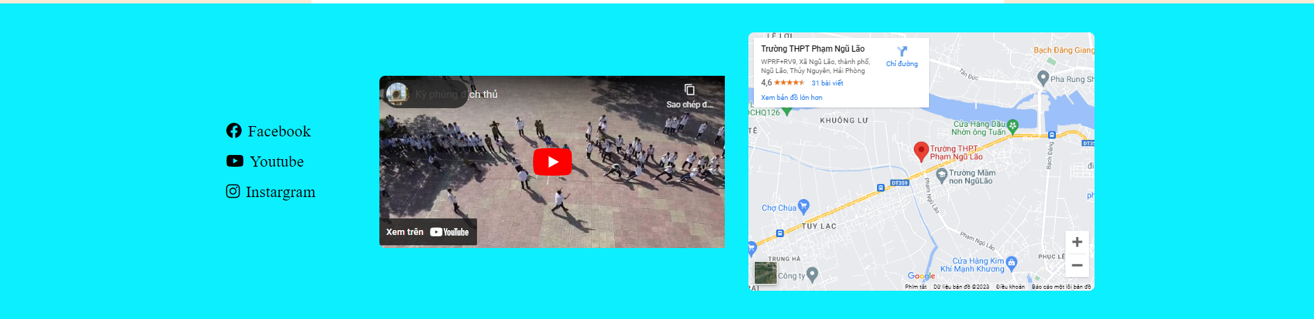
Ngoài ra , trên cùng của của trang web còn có phần banner và phần footer ở dưới cùng.

Slide 13
Những hạn chế của trang web
Giao diện
Nội dung
Tính năng
Giao diện trang web vẫn
còn sơ sài , không được
bắt mắt và cuốn hút.
Nội dung của trang web khá
nhàm chán và chưa có sự
mới mẻ.
Tính năng của trang web
vẫn còn thiếu , phần đăng
kí vẫn chưa có gì.

Slide 14


Phần trình bày của em đến đây là kết thúc!
Cảm ơn mọi người đã lắng nghe!

